Slide 1
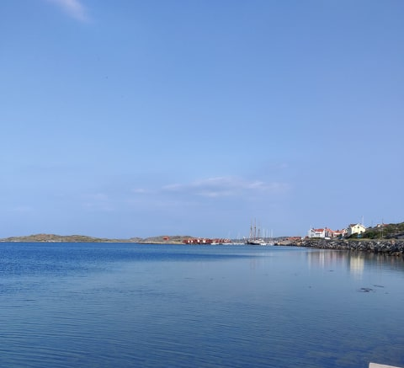
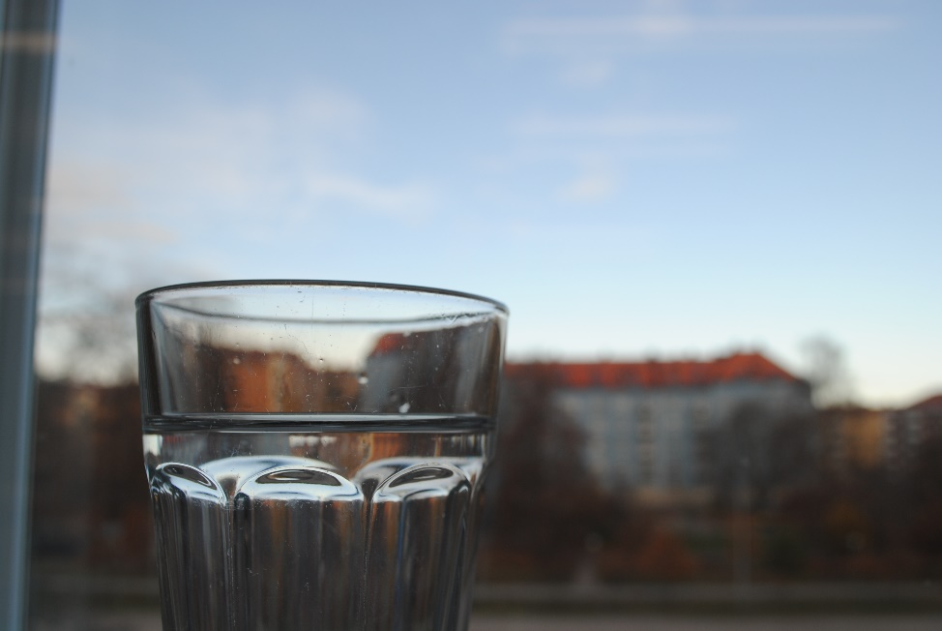
Vattenanalysprojekt i Kemi 2
Katedralskolan, Uppsala
Via krc.su.se

Slide 2
Vad gör vi idag?
Provsmakar vatten!
Tittar på var vårt vatten kommer ifrån

Slide 3
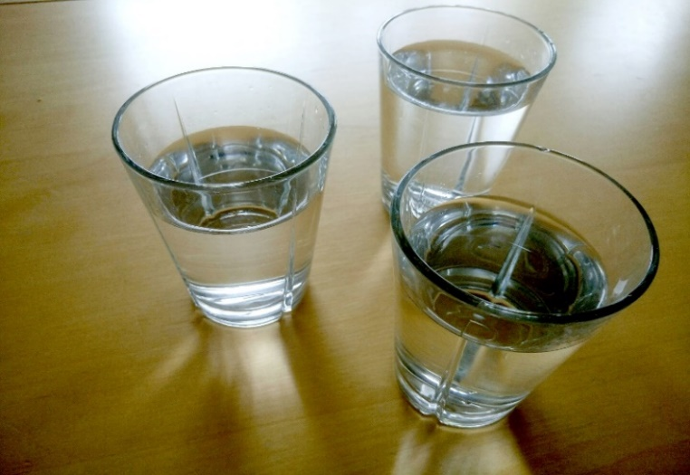
Vattenprovsmakning
Vilket vatten är vilket?
Brunnsvatten
Avjonat vatten
Kommunalt vatten

Slide 4
Vilket vatten var vilket?
Kommunalt vatten
Avjonat vatten
Brunnsvatten

Slide 5
Vilket vatten var vilket?
Kommunalt vatten
Avjonat vatten
Brunnsvatten
JONER PÅVERKAR SMAKEN!
Koncentration av olika joner
Ca/Mg: hårdhet
Varifrån kommer jonerna?

Slide 7
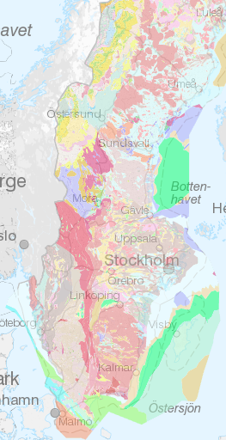
Bergartskarta
Sverige har mestadels sura bergarter vilket ger mjukt vatten.
Undantagen är bland annat Skåne, Öland, Gotland och kalkstensplattan i havet norr om Uppland. Kalksten innehåller kalciumkarbonat och varierande halter magnesiumkarbonat vilket ger hårt vatten.
© Sveriges geologiska undersökning
https://apps.sgu.se/geokartan/
Notes:
Bilden är skapad med hjälp av SGU:s program kartvisare. © Sveriges geologiska undersökning. https://apps.sgu.se/kartvisare/. Hämtad 2019

Slide 8
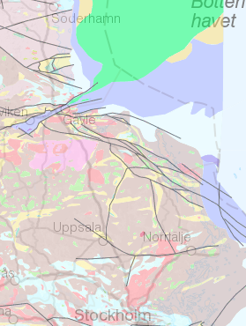
Uppland
Den dominerande lila färgen i Uppland är granit och gnejs. Sura bergarter.
Den gula färgen runt Uppsala är ryolit och dacit. Båda är sura bergarter med ungefär samma sammansättning som granit.
Den gröna färgen i havet norr om Uppland är kalksten. Basisk bergart bestående av kalciumkarbonat.
© Sveriges geologiska undersökning
https://apps.sgu.se/geokartan/
Notes:
Bilden är skapad med hjälp av SGU:s program kartvisare. © Sveriges geologiska undersökning. https://apps.sgu.se/kartvisare/. Hämtad 2019

Slide 9
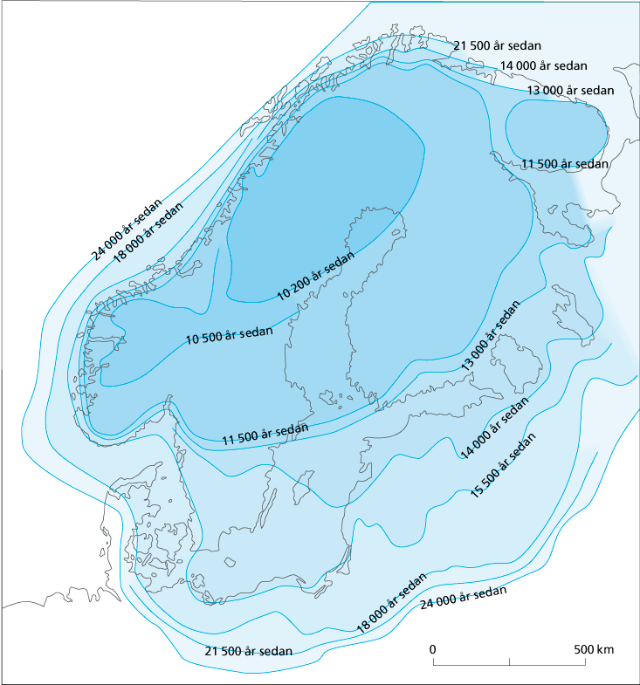
© Nationalencyklopedin. Bilden hämtad från https://www.ne.se/uppslagsverk/karta/tematisk/weichselistiden-(-utbredning)

Slide 10
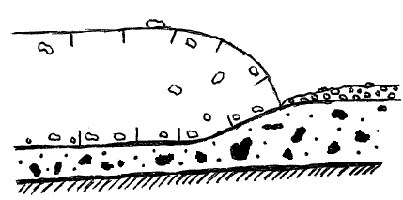

Moränavlagring vid landiskanten
Ytmorän
Bottenmorän
Isens rörelseriktning

Slide 11
Moränavlagring vid landiskanten
Ytmorän
Bottenmorän
Isens rörelseriktning
Isen bryter loss och krossar berggrunden så att det bildas en blandning av små och stora partiklar. Det kallas för morän.

Slide 12
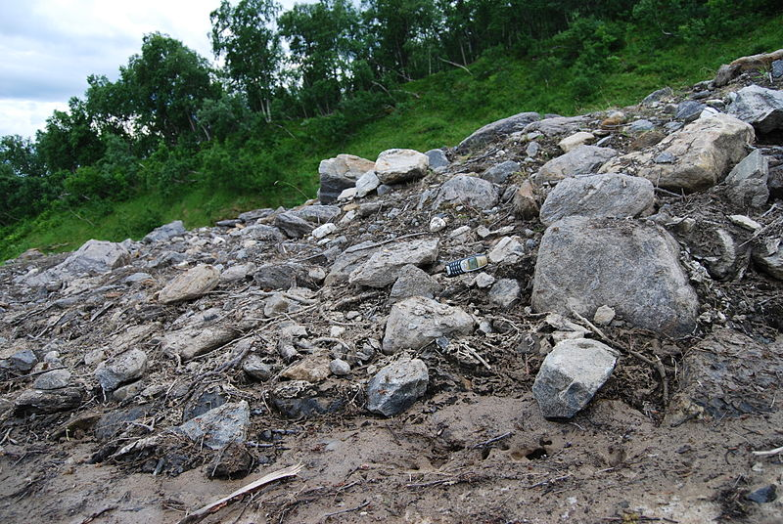
Morän
Foto: © Chmee2. https://commons.wikimedia.org/wiki/File:Till_after_avalanche_in_Norway_(2).jpg

Slide 13
Moränavlagring vid landiskanten
Ytmorän
Bottenmorän
Isens rörelseriktning
När isen rör sig gör stenarna (som sen bildar morän) räfflor i berggrunden som gör att vi kan se hur inlandsisen rörde sig.

Slide 14
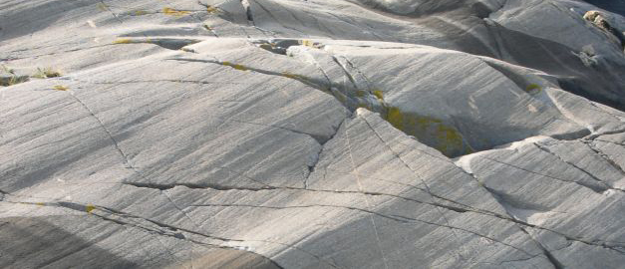
Foto: © Sveriges geologiska undersökning

Slide 15
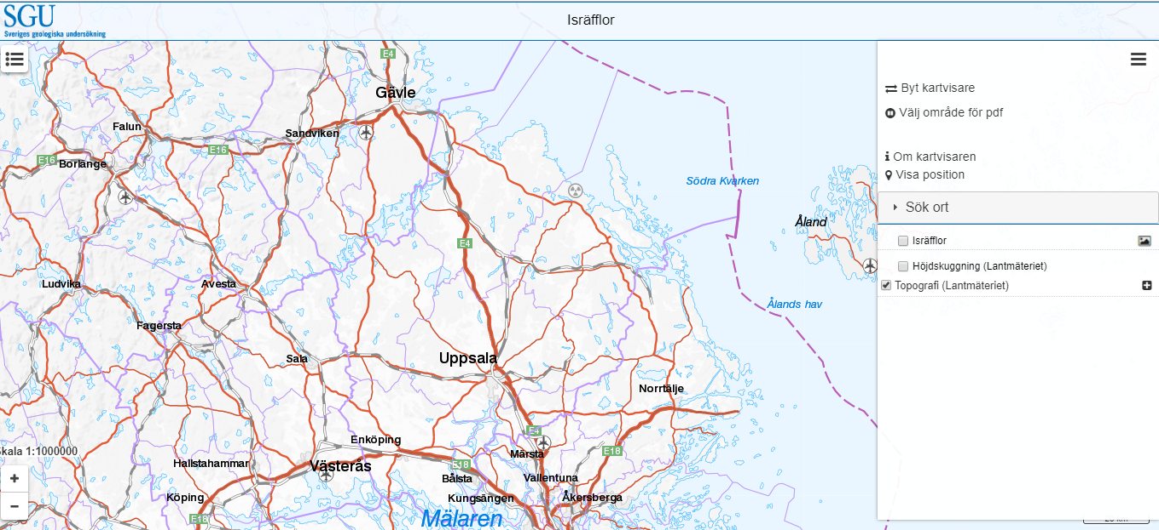
© Sveriges geologiska undersökning
https://apps.sgu.se/geokartan/
Notes:
Bilden är skapad med hjälp av SGU:s program kartvisare. © Sveriges geologiska undersökning. https://apps.sgu.se/kartvisare/.
https://www.sgu.se/om-sgu/nyheter/2017/maj/ny-kartvisare-som-visar-inlandsisens-rorelser/. Hämtad 2019

Slide 16
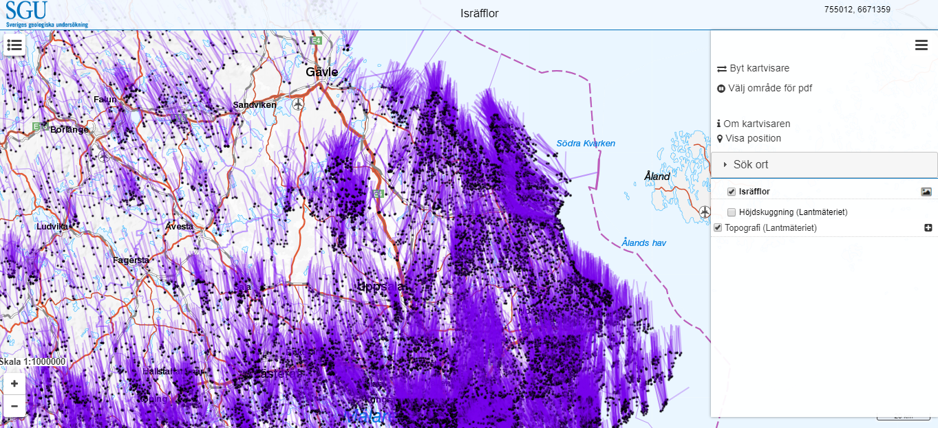
© Sveriges geologiska undersökning
https://apps.sgu.se/geokartan/
Notes:
Bilden är skapad med hjälp av SGU:s program kartvisare. © Sveriges geologiska undersökning. https://apps.sgu.se/kartvisare/.
https://www.sgu.se/om-sgu/nyheter/2017/maj/ny-kartvisare-som-visar-inlandsisens-rorelser/ Hämtad 2018

Slide 17
Moränavlagring vid landiskanten
Ytmorän
Bottenmorän
Isens rörelseriktning
Inlandsisen transporterar material från norr till söder.

Slide 18
Basisk bergart bestående av kalciumkarbonat.
vv
Notes:
Bilden är skapad med hjälp av SGU:s program kartvisare samt programet Paint. © Sveriges geologiska undersökning. https://apps.sgu.se/kartvisare/. Hämtad 2019

Slide 19
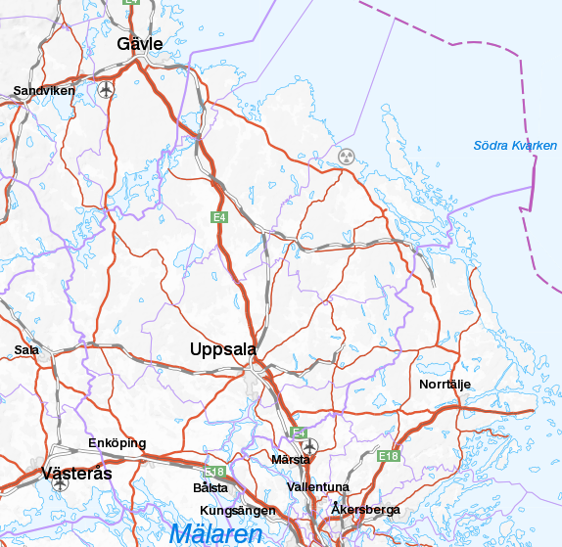
Hur påverkas vattnets hårdhet i ytligt liggande grundvatten?
© Sveriges geologiska undersökning
https://apps.sgu.se/geokartan/
Notes:
Bilden är skapad med hjälp av SGU:s program kartvisare. © Sveriges geologiska undersökning.
https://www.sgu.se/om-sgu/nyheter/2017/maj/ny-kartvisare-som-visar-inlandsisens-rorelser/. Hämtad 2019

Slide 20
Hur påverkas vattnets hårdhet i ytligt liggande grundvatten?
Inslaget av kalksten i jordarterna minskar
Inslaget av kalksten i jordarterna minskar
© Sveriges geologiska undersökning
https://apps.sgu.se/geokartan/
Notes:
Bilden är skapad med hjälp av SGU:s program kartvisare. © Sveriges geologiska undersökning.
https://www.sgu.se/om-sgu/nyheter/2017/maj/ny-kartvisare-som-visar-inlandsisens-rorelser/. Hämtad 2019

Slide 21
Vatten & Kalksten CaCO₃
Jämvikter – hur frigörs kalciumjonerna?
CaCO₃ (s) + H₂O ⇌ Ca²⁺(aq) + CO₃²⁻(aq)
CO₃²⁻ + H₂O ⇌ HCO₃⁻ + OH⁻
HCO₃⁻ + H⁺ ⇌ H₂CO₃
H₂CO₃ ⇌ CO₂ (g) + H₂O

Slide 22
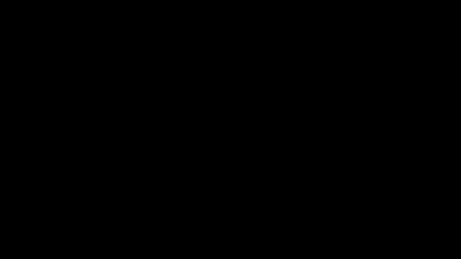
Var kommer vårt vatten ifrån i Uppsala?
https://youtu.be/BpOi9Qg7Opg

Slide 23
Dricksvattenkällor
Egen brunn/kommunalt?
Ytvatten?
Grundvatten?

Slide 24
Hur vet vi vad som finns i vattnet?
Provtagning & analytisk kemi
Kvalitativ analys
Vilka ämnen finns?
Kvantitativ analys
Hur mycket av olika ämnen finns?

Slide 25
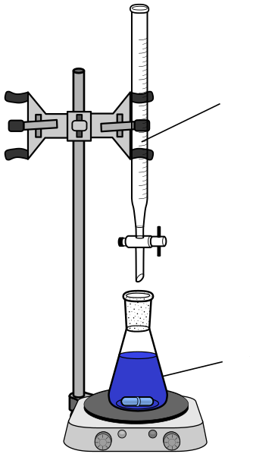
Vi ska mäta vattnets hårdhet
Ca/Mg-joner
Dricksvatten
EDTA
Dricksvatten med indikator
https://commons.wikimedia.org/wiki/File:Syrabas-titrering.svg

Slide 26
Undersökning
En jämförande undersökning:
”Är det någon skillnad i hårdhet mellan vatten från plats X och Y?”
Grupper om 3 personer – rapport skrivs enskilt
LÄXA: Ta reda på vilket dricksvatten du kan skaffa fram till laborationstillfället.
Vad har ni för vatten hemma? Kommunalt/egen brunn? Sommarstuga? Finns det någon annan plats du kan ta vatten ifrån?

